Slide 2
Databinding

Slide 3
DataBinding en formularios – nivel inicial
Data binding, consiste en mapear automáticamente el contenido de un formulario a un objeto en Java.
En Spring MVC, existen dos niveles de Data binding para formularios, hoy veremos el inicial.
Para que Spring pueda realizar esa asignación y creación automática, los nombres de cada atributo “name” del formulario, debe ser exactamente igual al nombre del atributo de la clase (bean) que se desea mapear.

Slide 4
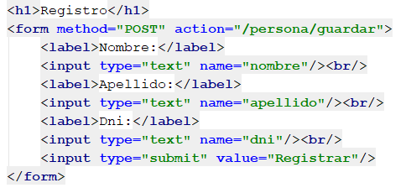
Databinding
Por ejemplo, tenemos el formulario para registrar una persona:
Lo que se usaba para capturar cada elemento del formulario era la notación @RequestParam.
@PostMapping("/persona/guardar")
public String guardar(@RequestParam("nombre") String nombre,
@RequestParam("apellido") String apellido,
@RequestParam("dni") String dni){
System.out.println("nombre: " + nombre);
System.out.println("apellido: " + apellido);
System.out.println("dni: " + dni);
return "";
}

Slide 5
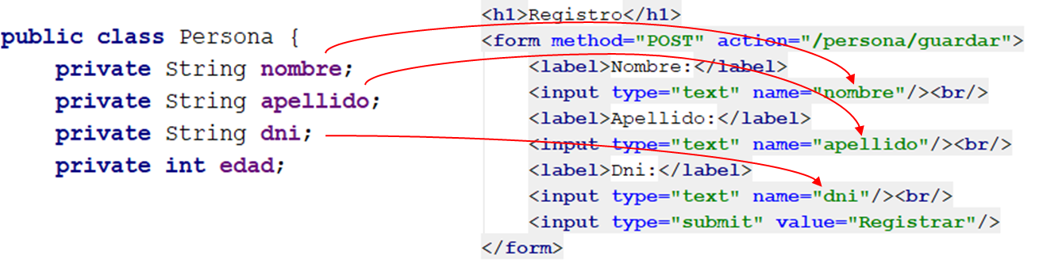
Si observa al detalle, los atributos de la clase Persona coinciden con cada atributo “name” del formulario:
Aunque la edad no aparezca en el formulario, Spring le asignará el valor por defecto para un tipo de dato int, que es 0.
Para que Spring mapee automáticamente los valores del formulario en un objeto de tipo Persona (data binding), se deben cumplir dos condiciones:
Los campos deben coincidir (formulario y clase)
Se debe colocar la clase como atributo del método. Ver la siguiente diapositiva.

Slide 6
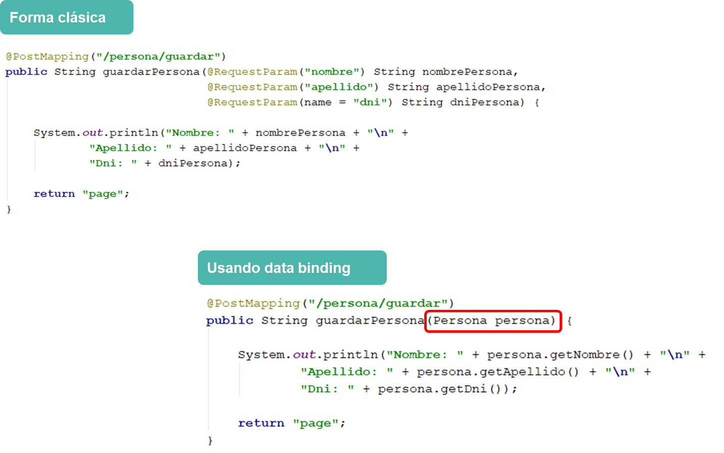
OJO! Esto solo es válido si el formulario coincide con el Bean; caso contrario, se debe hacer de la forma clásica (recibiendo parámetro por parámetro).

Slide 7
Observación
Si un campo de tipo de dato primitivo tiene un valor de nulo en la base de datos, el data-binding lanzará un error (por ejemplo, el campo manager_id en la tabla employee de la BD HR).
Para evitar solucionar este error (valores nulos en tipos de datos primitivos), se debe colocar la clase correspondiente al tipo de datos primitivo:
Por ejemplo:
private int manager_id → private Integer manager_id
private double salary → private Double salary;

Slide 8
Bibliografía
DataBinding
  https://spring.io/guides/gs/handling-form-submission/

